Slide 1

Μηχανική του Κρυστάλλου
(Crystal Engineering)
Πανεπιστήμιο Κρήτης
Σχολή Θετικών και Τεχνολογικών Σπουδών
Τμήμα Χημείας
Γενικό Πρόγραμμα Μεταπτυχιακών Σπουδών
Μεταπτυχιακό μάθημα: Υπερμοριακή Χημεία
Καθηγητής: Αθανάσιος Γ. Κουτσολέλος
Μυλοποταμιτάκη Δωροθέα Α.Μ.: 966
Μάιος 2018

Slide 2
Περιεχόμενα
Κρύσταλλος
Μηχανική κρυστάλλου
Υπερμοριακή Χημεία
Μηχανική κρυστάλλου και Υπερμοριακή Χημεία
Συνθόνια- Υπερμοριακό Συνθόνιο
Δεσμοί Υδρογόνου
Close packing
Κρυστάλλωση- Μηχανισμός Κρυστάλλωσης
Θερμοδυναμική και Κινητική Κρυστάλλωση
Πολυμορφισμός
Τρόποι προσδιορισμού κρυσταλλικής δομής
Εφαρμογές
Σύνοψη

Slide 3
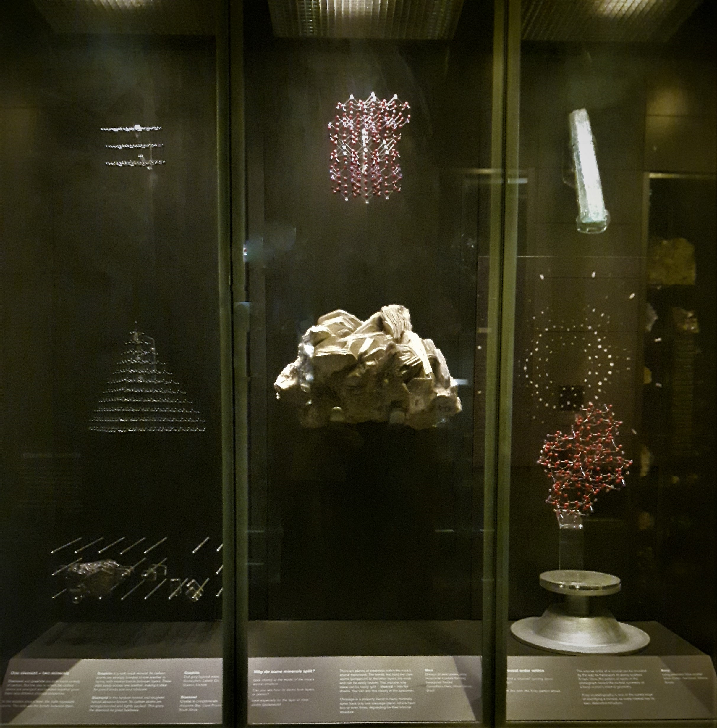
Κρύσταλλος
Είναι ένα στερεό με ακριβής και συγκεκριμένη διάταξη μορίων
Αποτελείται από άτομα, ιόντα ή μόρια τα οποία διευθετούνται με ένα συγκεκριμένο μοτίβο και προς τις 3 κατευθύνσεις.
Χαρακτηρίζεται από περιοδικότητα στη δομή του
Εικόνα 1. Κρυσταλλικές δομές. Μουσείο Φυσικής Ιστορίας του Λονδίνου

Slide 4
Μηχανική του Κρυστάλλου
Κατανόηση των διαμοριακών αλληλεπιδράσεων οι οποίες αναπτύσσονται μεταξύ των ατόμων, ιόντων ή μορίων στις κρυσταλλικές δομές
Αξιοποίηση των παραπάνω στο σχεδιασμό νέων στερεών με επιθυμητές φυσικές και χημικές ιδιότητες.
Ο όρος εισήχθη για πρώτη φορά στη βιβλιογραφία το 1955 από τον R. Pepinski

Slide 5
Υπερμοριακή Χημεία
Μελέτη οντοτήτων μεγαλύτερης πολυπλοκότητας από μεμονωμένα μόρια- συγκροτήματα μορίων που δεσμεύονται και οργανώνονται μέσω διαμοριακών αλληλεπιδράσεων.
Ο σχεδιασμός και η σύνθεση των υπερμοριακών συστημάτων διέπεται από αλληλεπιδράσεις πέρα από τον ομοιοπολικό δεσμό, χρησιμοποιώντας, για παράδειγμα, δεσμούς υδρογόνου, van der Waals, π-π αλληλεπιδράσεις.

Slide 6
Μηχανική του κρυστάλλου και Υπερμοριακή Χημεία
Άτομο
Ιόν
Μόριο
Κρύσταλλος
(Υπερμοριάκη δομή)
Συνθόνια

Slide 7
Συνθόνια
Είναι οι κινητικές δομικές μονάδες που καθορίζουν τα βασικά χαρακτηριστικά μιας κρυσταλλικής δομής.
Θεωρείται ότι είναι μια λογική προσέγγιση ολόκληρου τον κρύσταλλο.
Ο όρος χρησιμοποιήθηκε για πρώτη φορά το 1960 από τον χημικό Ε. J. Corey .

Slide 8
Υπερμοριακό Συνθόνιο
Ένα υπερμοριακό συνθόνιο είναι ένα μοτίβο που αποτελείται από μοριακά και υπερμοριακά στοιχεία.
Τα επαναλαμβανόμενα υπερμοριακά συνθόνια τα οποία συνδέονται με συγκεκριμένους τύπους αλληλεπιδράσεων σχηματίζουν ένα κρύσταλλο.

Slide 9
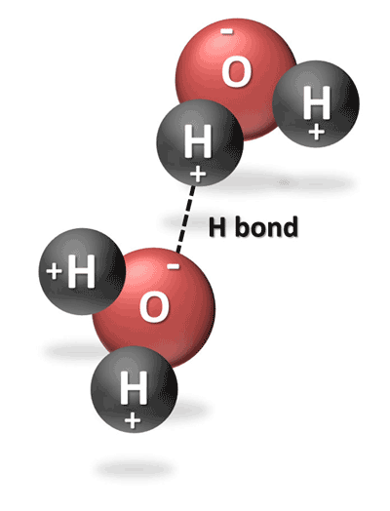
Δεσμοί Υδρογόνου
Είναι ελκτική αλληλεπίδραση μεταξύ ενός ατόμου υδρογόνου από ένα μόριο ή ενός μοριακού θραύσματος Χ-Η στο οποίο το Χ είναι περισσότερο ηλεκτροαρνητικό από το Η και ένα άτομο ή μια ομάδα ατόμων στο ίδιο ή σε ένα διαφορετικό μόριο, απόδειξη σχηματισμού δεσμών.
Eίναι ειδικές, μικρής εμβέλειας, κατευθυντικές, μη δεσμικές αλληλεπιδράσεις.
Εικόνα 2. Δεσμός υδρογόνου μεταξύ μορίων νερού. https://www.quora.com/Is-hydrogen-bonding-ever-present-between-molecules-not-containing-hydrogen

Slide 10
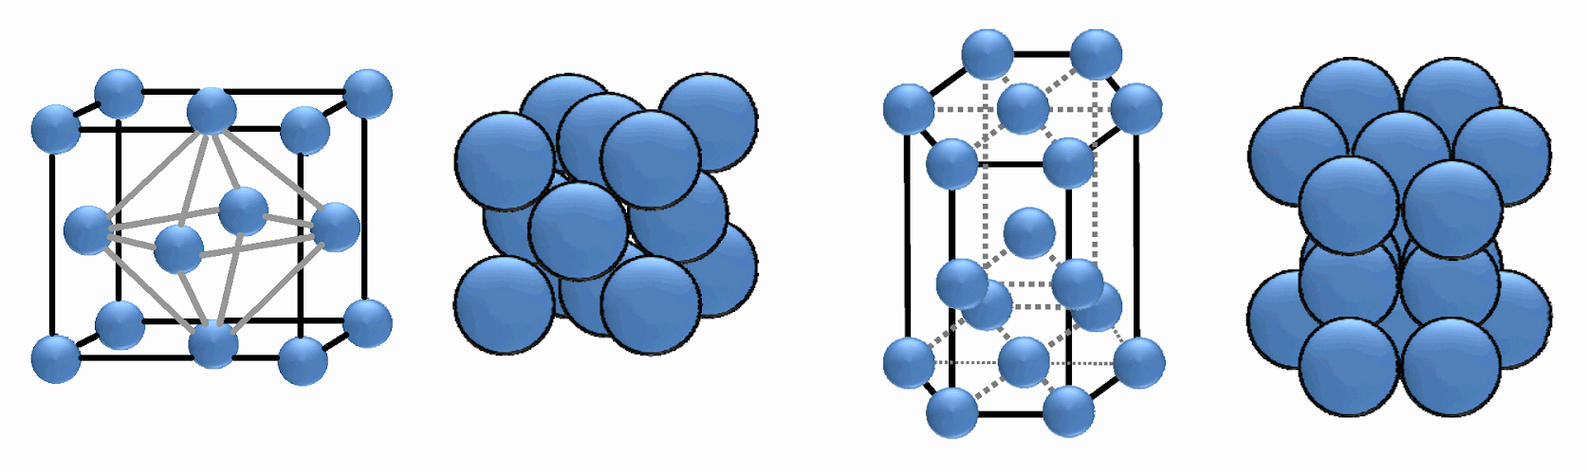
Close Packing
Η αρχή του close packing δηλώνει ότι τα μόρια συσκευάζονται σε έναν κρύσταλλο έτσι ώστε κάθε μόριο να περιβάλλεται από έναν μέγιστο αριθμό γειτόνων.
Κυβική δομή (CCP) Εξαγωνική δομή (HCP)

Slide 11
Κρυστάλλωση
Η διαδικασία σχηματισμού στερεού υλικού από υγρό διάλυμα ή τήγμα, όπου το στερεό υλικό που σχηματίζεται έχει κρυσταλλική δομή.
Κινητική υπερμοριακή αντίδραση.

Slide 12
Μηχανισμός Κρυστάλλωσης
Δομές με πολλαπλά μόρια στο ασύμμετρο κέντρο (Ζ’>1): “στιγμιότυπα” της κρυστάλλωσης
Πρώιμα στάδια: Πρώτο συνθόνιο
Μεταβατική κατάσταση: Πυρήνωση
Τελευταία στάδια: Απομάκρυνση του διαλύτη
Διάλυμα: εντροπική κατάσταση/ Κρύσταλλος: ενθαλπική ισορροπία
Σημείο Υψηλότερης ενέργειας

Slide 13
Θερμοδυναμική και Κινητική Κρυστάλλωση
Θερμοδυναμικό (Γεωμετρικό) μοντέλο: Κατά τη διαδικασία σύνθεσης του κρυστάλλου μπορεί να αλλάξει η διάταξη των συνθονίων έτσι ώστε να επιτευχθεί η χαμηλότερη ενεργειακά γεωμετρική διάταξη.
Κινητικό (Χημικό) μοντέλο: Μόλις σχηματιστεί ο πρώτος δεσμός, δεν μπορεί να "ανατραπεί" και ο σχηματισμός του επόμενου δεσμού μεταξύ του δεύτερου δότη και δέκτη είναι αναπόφευκτος.

Slide 14
Πολυμορφισμός
Η ικανότητα ενός στερεού να βρίσκεται σε περισσότερες από μια κρυσταλλικές δομές.
Κατά την κρυστάλλωση λαμβάνονται υπόψιν και τα δύο μοντέλα για τον σχηματισμό των τελικών προϊόντων.
Τα δύο αυτά μοντέλα οδηγούν στον σχηματισμό πολλών διαφορετικών κρυσταλλικών δομών.

Slide 15
Τρόποι προσδιορισμού κρυσταλλικής δομής
Χ-Ray
IR
EPR
NMR
Κυκλικός Διχρωισμός (CD)
Φασματοσκοπία Mossbauer

Slide 16
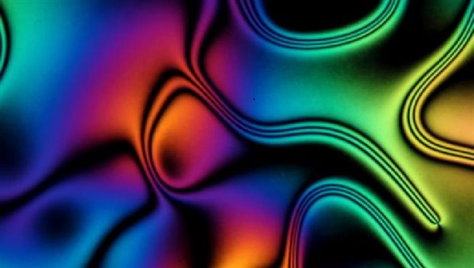
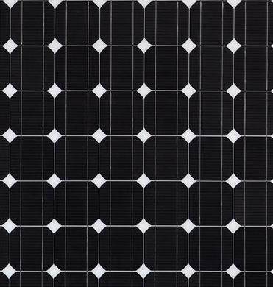
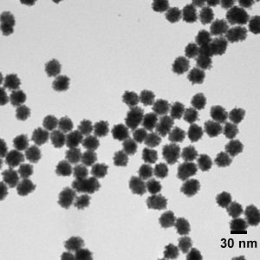
Εφαρμογές
Νανοσωματίδια
Μονοκρυσταλλικά λεπτά films
Ανόργανα πολυμερή
Υγροί κρύσταλλοι
Σχεδιασμός φαρμάκων
Φαρμακευτικοί συν-κρύσταλλοι
Εικόνα 3. Εικόνες υγρών κρυστάλλων, μονοκρυσταλλικών λεπτών film και νανοσωματιδίων

Slide 17
Σύνοψη
Μηχανική του κρυστάλλου: η κατανόηση των διαμοριακών δυνάμεων που αναπτύσσονται σε έναν κρύσταλλο για τη δημιουργία νέων στερεών με επιθυμητές ιδιότητες.
H πρόβλεψη της κρυσταλλικής δομής είναι εξαιρετικά δύσκολη, όμως μπορεί να προβλεφθεί ικανοποιητικά.
Παραγωγή νέων στερεών με ευρύ φάσμα εφαρμογών (πχ. φωτοβολταϊκα, ιατρική, βιομηχανία).

Slide 18
Βιβλιογραφία
https://www.nature.com/subjects/supramolecular-chemistry
https://www.nature.com/subjects/crystal-engineering?WT.ac=search_subjects_crystal_engineering
Motiejunas, D., & Wade, R. C. “Structural, Energetic, and Dynamic Aspects of Ligand–Receptor Interactions.”, Comprehensive Medicinal Chemistry II, 2007, 193–213. https://doi.org/10.1016/B0-08-045044-X/00250-9
Arunan, E., Desiraju, G. R., Klein, R. A., Sadlej, J., Scheiner, S., Alkorta, I., … Nesbitt, D. J. “Definition of the hydrogen bond (IUPAC Recommendations 2011).”, Pure and Applied Chemistry, 2011, 83(8), 1637–1641. https://doi.org/10.1351/PAC-REC-10-01-02
Desiraju, G. R. “Crystal engineering: From molecule to crystal.”, Journal of the American Chemical Society, 2013, 135(27), 9952–9967. https://doi.org/10.1021/ja403264c
Desiraju, G. R. “Crystal engineering: A holistic view.”, Angewandte Chemie - International Edition, 2007, 46(44), 8342–8356. https://doi.org/10.1002/anie.200700534
Desiraju, G. R. “Supramolecular Synthons in Crystal Engineering—A New Organic Synthesis.”, Angewandte Chemie International Edition in English, 1995, 34(21), 2311–2327. https://doi.org/10.1002/anie.199523111

Slide 19


